Slide 1
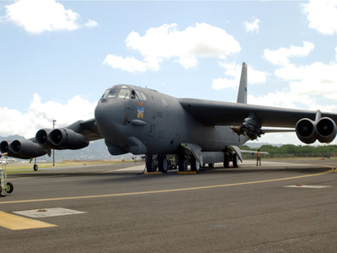
Máy bay B52

Slide 2

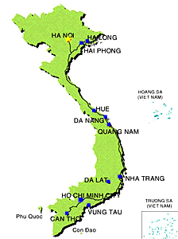


Slide 3
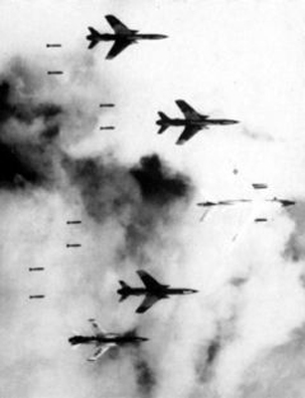
Máy bay B52 ồ ạt ném bom trên bầu trời Hà Nội

Slide 4
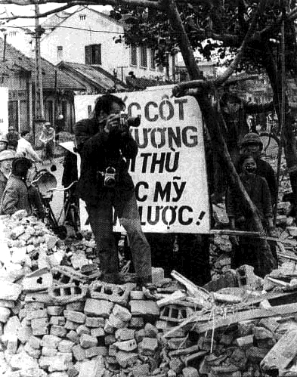
Phóng viên ghi lại hình ảnh cuộc chiến

Slide 5
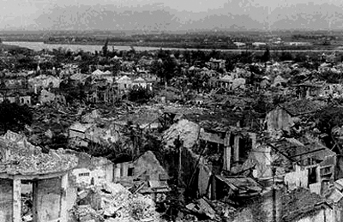
Phố Khâm Thiên trong đổ nát, hoang tàn

Slide 6
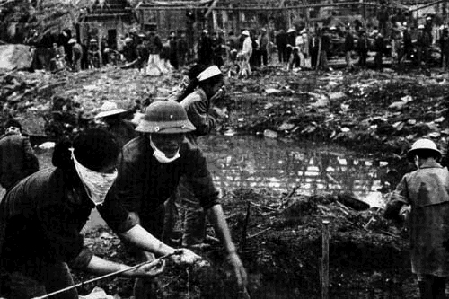
Một góc phố Khâm Thiên
bị máy bay B52 huỷ diệt

Slide 7
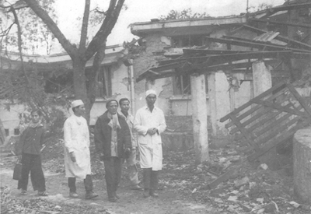
Bệnh viện Bạch Mai sau khi bị ném bom năm 1972

Slide 8
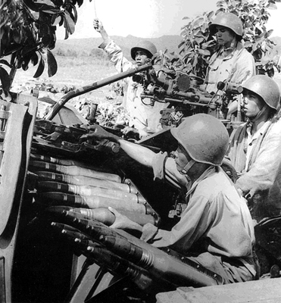
Sự kháng cự kiên cường của quân ta
Những khẩu pháo cao xạ bảo vệ
bầu trời Hà Nội

Slide 9
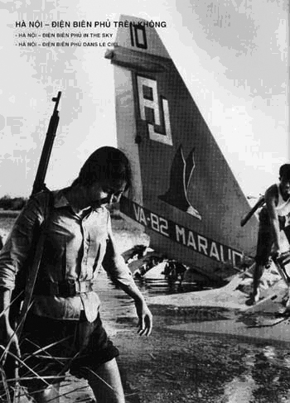
Máy bay Mĩ bị bắn rơi ở ngoại thành Hà Nội

Slide 10
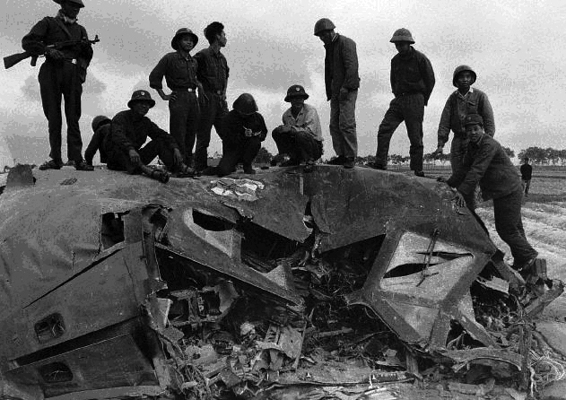
Bên xác máy bay địch

Slide 11
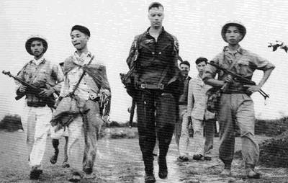
Bắt sống giặc lái Mĩ

Slide 12
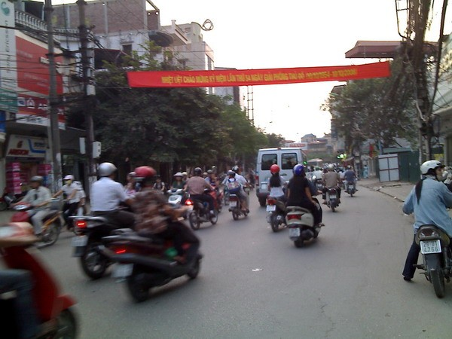
Phố Khâm Thiên ngày nay

Slide 13
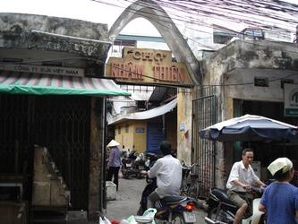
Chợ Khâm Thiên

Slide 14
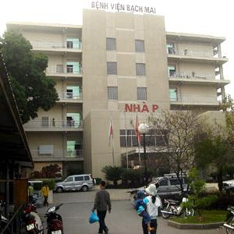
Bệnh viện Bạch Mai ngày nay

Slide 15
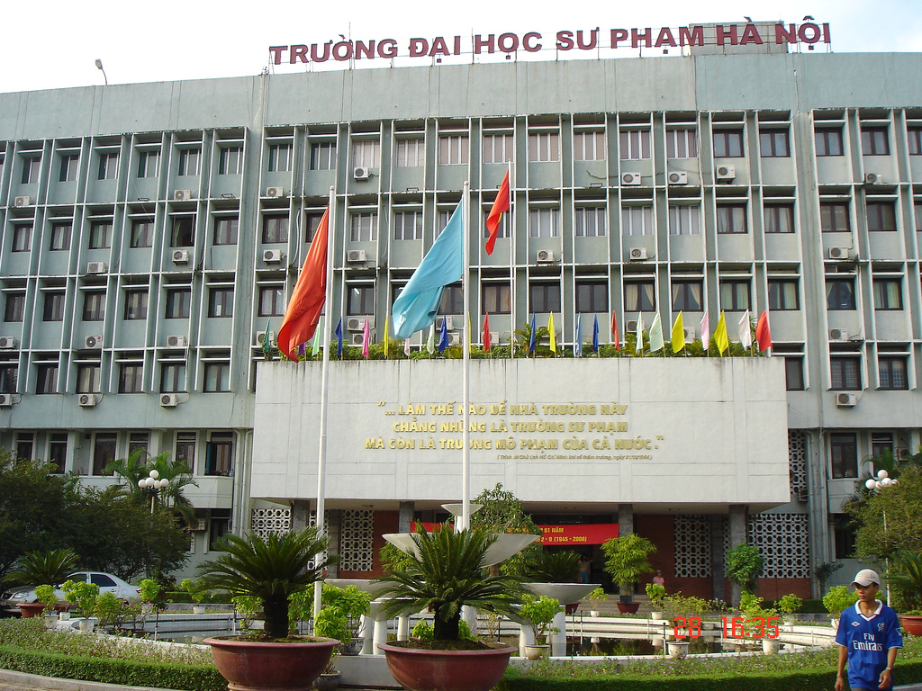
Trường Đại học sư phạm Hà Nội

Slide 16
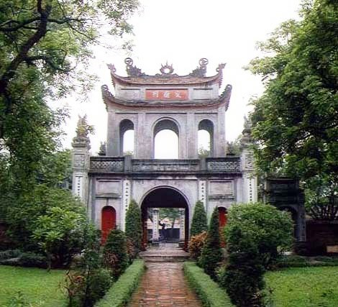
Văn Miếu ở Hà Nội

Slide 17
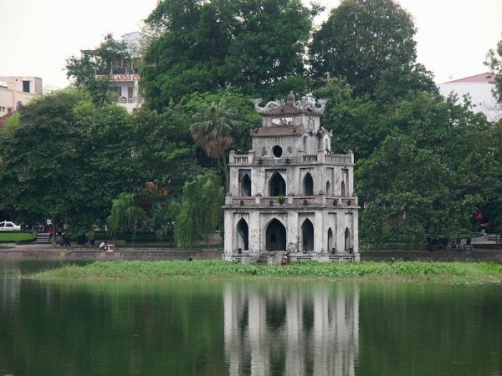
Hồ Gươm

Slide 18
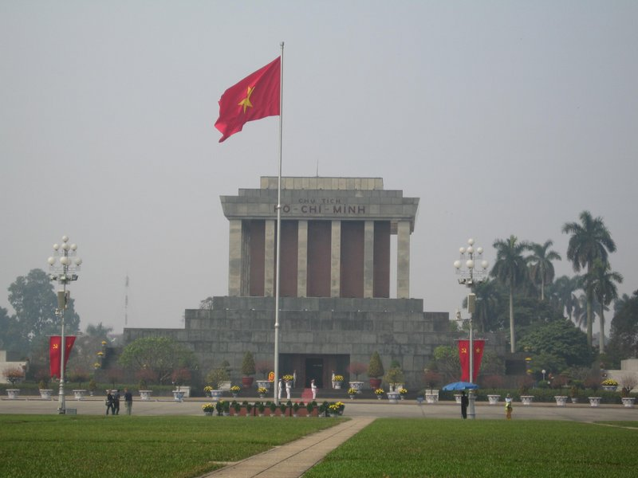
Lăng Chủ Tịch Hồ Chí Minh

Slide 19
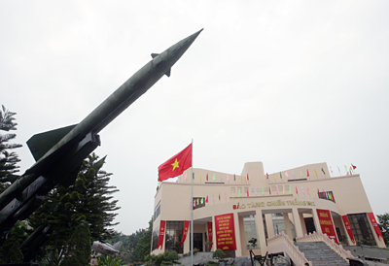
Bảo tàng chiến thắng B52 tại Hà Nội

